Slide 1
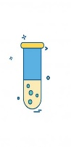


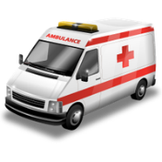

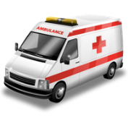



2019-nCoV зертханалық диагностика сызбанұсқасы
ҰСО-да
маусымдық тұмау және ЖРВИ зерттеулерін жүргізу
- 4 сағат
АВЗ/СЭСМҒПО-ға тасымалдау
8 -12 сағат
Жоғары патогенді тұмауға ПТР реал тайм зерттеулерін жүргізу
3,5 сағат
Үлгілерді ҰСО-да сұрыптау
30 минут
ҚХР-дан келген температурасы мен ЖРВИ бар пациент, байланысты тұлғалар
Пациент жүгінген орын бойынша МҰ-да қан сарысуының 1 пробиркасы мен ЖТЖ-дан бөлінетін 2 пробирканы алу
2 сағат
ҰСО-ға тасымалдау 2-12 сағат
ОРЗ-ға тасымалдау
1-12 сағат
NCOV реал тайм ПТР талдау жүргізу
5 сағат
Нәтижелер туралы дереу хабарлау
5-10 минут
2019-nCoV – 8-29 сағат диагностикасы,
тұмау және тұмауға ұқсас инфекциялармен дифференциалды диагностика-8-24 сағат
ЖТЖ —жоғарғы тыныс жолдары
АВЗ — «Ұлттық сараптама орталығы» Нұр – Сұлтан қ. филиалының аймақтық вирусологиялық зертханасы
ЖРВИ —жедел респираторлық-вирустық инфекция
СЭСМҒПО — «Қоғамдық денсаулық сақтау ұлттық орталығы» ШЖҚ РМК «Санитарлық-эпидемиологиялық сараптама және мониторинг ғылыми-практикалық орталығы» филиалы
ҚХР — Кытай Халық Республикасы
МҰ — медициналық ұйым
ПТР — полимеразды тізбекті реакция
ҰСО — «Ұлттық сараптама орталығы» филиалы
ОРЗ — «М. Айқымбаев атындағы аса қауіпті инфекциялар Ұлттық ғылыми орталығының» орталық референс зертханасы

